Slide 1
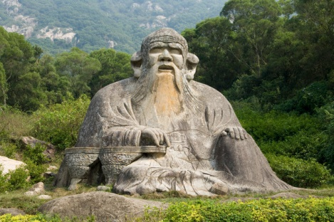
ФІЛОСОФІЯ СТАРОДАВНЬОГО СХОДУ

Slide 2
ПЛАН
Філософія Стародавньої Індії.
2. Філософія Стародавнього Китаю.

Slide 3
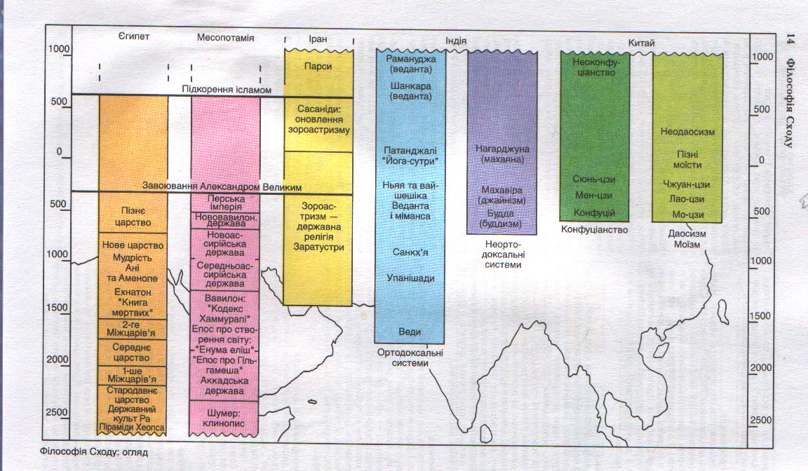

Slide 4
ПЕРЕДУМОВИ ВИНИКНЕННЯ ФІЛОСОФІЇ СХОДУ
Стрибок у розвитку виробничих сил внаслідок переходу від бронзи до заліза;
Поява товарно-грошових відносин;
Виникнення держави;
Зростання опозиції традиційній релігії, критика нормативно-моральних установок і уявлень;
Розвиток науки, нагромадження емпіричного матеріалу, необхідність його логічного і абстрактного осмислення.

Slide 5
ФІЛОСОФІЯ СТАРОДАВНЬОГО СХОДУ
ІНДІЯ
• ІНДУЇЗМ
• БУДДИЗМ
• ДЖАЙНІЗМ
КИТАЙ
• КОНФУЦІАНСТВО
• ДАОСИЗМ

Slide 6
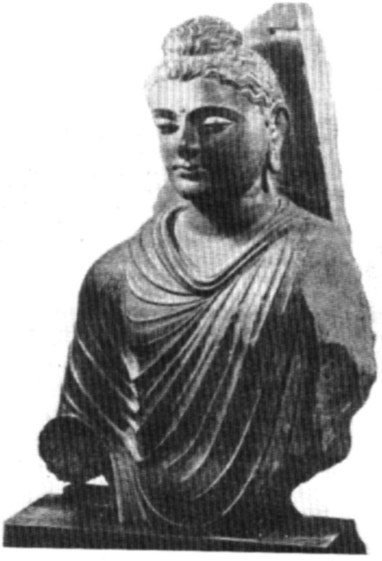
ФІЛОСОФІЯ СТАРОДАВНЬОЇ ІНДІЇ
«Індійська філософія вже містила в собі заклик до людини знайти свободу від сліпої влади зовнішнього світу, розкрити багатство і можливості своєї духовності».

Slide 7
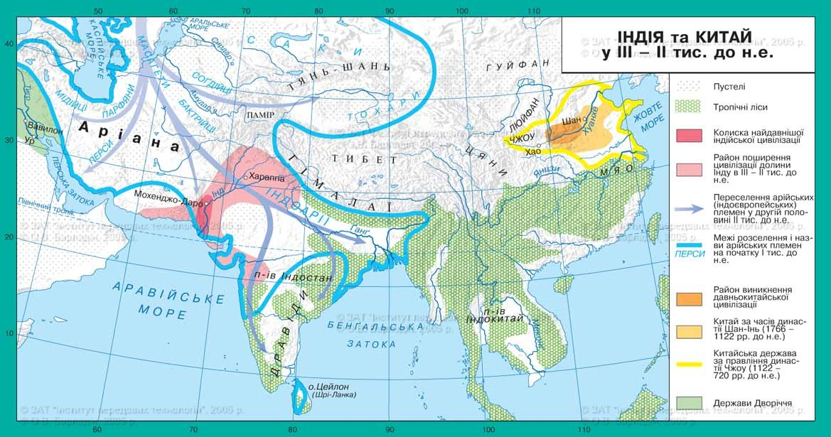

Slide 8
ФІЛОСОФІЯ СТАРОДАВНЬОЇ ІНДІЇ
У II тисячолітті до н.е. на північні та середні області Індії проникли племена древніх аріїв, які мали великий вплив на розвиток індійської культури. Санскрит, мова, якою писалися древні гімни - веди, це мова аріїв.
У I тисячолітті до н.е. на території Індії виникли перші держави.
Досягнення стародавніх індійців:
вперше стали виробляти цукор з тростини;
вперше стали виготовляти тканини з бавовни;
створили десятерично-позиційну систему в математиці;
придумали гру в шахи;
придумали сучасні числа, які увійшли в історію під назвою – «арабські»;
епос «Рамаяна», «Махабхарата»;
створили одну з найдавніших світових релігій - буддизм.

Slide 9
Соціальна структура суспільства в стародавній Індії.
Індійське суспільство поділялося на чотири варни (касти).
II варна
I варна
КШАТРІЇ
(воїни, військова знать, представники племінної влади).
БРАХМАНИ
(жерці, священнослужителі и монахи).
III варна
IV варна
ВАЙШЬЇ
(землероби – общиники, ремісники, торговці).
ШУДРИ
(основні виробники, залежне населення, слуги).

Slide 10
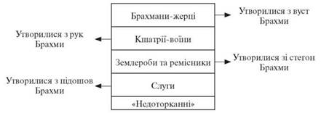
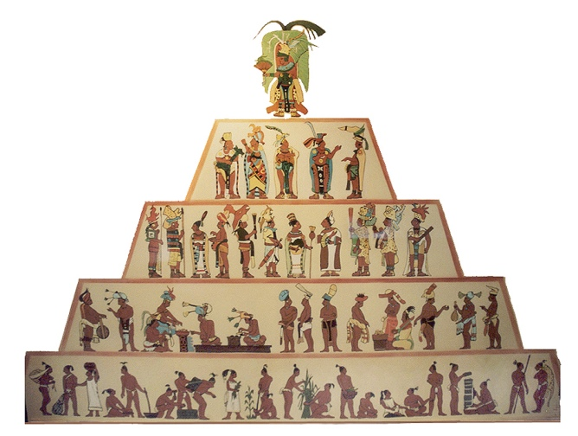

Slide 11
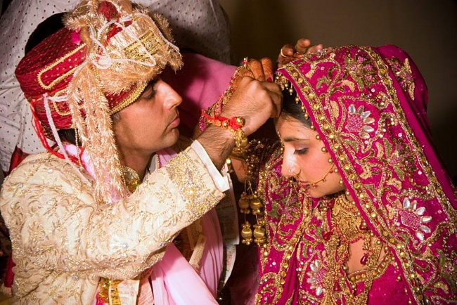
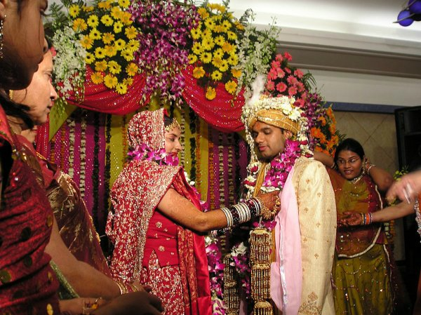
Належність до певної касти визначалася походженням людини, вмінням поводитися, а також одягом, зачіскою, символічною позначкою на чолі, культурою харчування. Люди, які належали до тієї чи іншої касти, були несхожі на осіб, належних до інших каст. Ніхто не мав права самовільно перейти з однієї касти в іншу. Шлюби між представниками різних каст, як правило, заборонялися. Однак у суспільстві не викликали осуду випадки, коли чоловік із вищої касти брав дружину з нижчої.

Slide 12
ОСНОВНІ ПЕРІОДИ РОЗВИТКУ ІНДІЙСЬКОЇ ФІЛОСОФІЇ
І період: ведійський (ведичний) - XV - VI ст. до н.е.
II період: класичний (VI ст до н.е. X ст. н.е.)
III період: післякласичний (Х - ХVIII ст.)
IV період: нова й сучасна індійська філософія (XIX – XXI ст.)

Slide 13
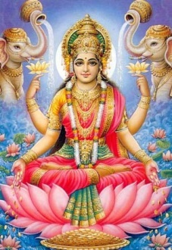
ПОЛІГЕІЗМ У СТАРОДАВНЬОЇ ІНДІЇ В ПЕРІОД ЗАРОДЖЕННЯ ФІЛОСОФІЇ.
Боги Рігведи:
• Індра - бог грози і воїн,
• Агні - бог вогню,
• Сурья - бог сонця,
• Сома - бог напою,
використовуваного при
ритуалах,
• Ушас - богиня ранкової зорі,
• Дьяус - бог небес,
• Ваю - бог вітрів та інші…

Slide 14
ВЕДИЧНА ЛІТЕРАТУРА, ЯК ДЖЕРЕЛО ІНФОРМАЦІЇ ПРО РОЗВИТОК ФІЛОСОФСЬКОЇ ДУМКИ СТАРОДАВНЬОЇ ІНДІЇ.
Веди від слова «відати», «знати».
Стародавні збірники ритуальних матеріалів, гімни божествам. Виникли приблизно в XV-VI століттях до н.е.
Чудовий індійський письменник ХIX-ХХ століть - Рабіндранат Тагор назвав веди як «поетичне свідоцтво колективного вираження народного ентузіазму і побожного жаху перед життям».
Вся ведична література - це складний комплекс релігійних і міфологічних уявлень про світ, і хоча в цьому комплексі ще відсутня єдина система поглядів на світ, але є спроба пояснити існуюче і визначити місце людини в цьому світі. А це вже філософія.

Slide 15
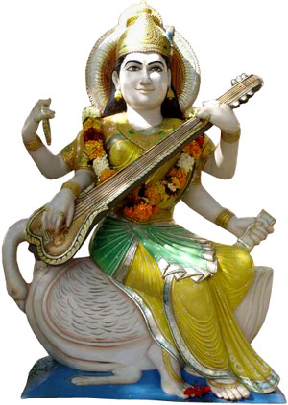
ВЕДИ
Діляться на чотири групи, або частини:
РІГВЕДА (хвалебні гімни)
САМАВЕДА (пісні)
ЯДЖУРВЕДА (заклинання
для жертвоприношення)
АТХАРВЕДА
(магічні заклинання)

Slide 16
ВЧЕННЯ ПРО КАРМУ І ПЕРЕВТІЛЕННЯ
КАРМА - перевтілення людини у нову форму на підставі своїх вчинків.
САНСАРА («рух, що повертається до свого початку») – вічний ланцюг перевтілень, круговорот перетворення душі.
ДХАРМА – вічний всесвітній закон, який є впорядковуючою основою всіх космічних подій.

Slide 17
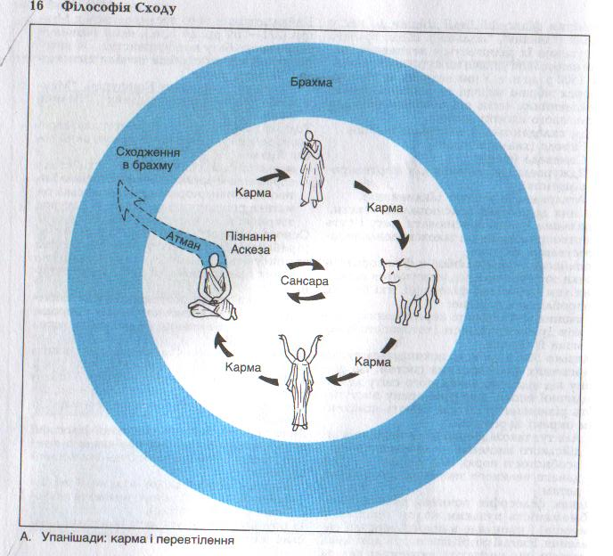

Slide 18
ФІЛОСОФСЬКІ ШКОЛИ ДАВНЬОЇ ІНДІЇ
Для давньоіндійської філософії характерний розвиток в рамках певних систем, або шкіл, і поділ їх на дві великі групи:
ортодоксальні неортодоксальні (визнають авторитет Вед) (не визнають авторитет Вед)
Веданта Джайнізм
Мімансу Буддизм
Санкхья Чарвакі, або локаятики
Йога
Ньяя
Вайшешика

Slide 19
ОРТОДОКСАЛЬНІ ШКОЛИ: ВІСІМ СТУПЕНІВ ЙОГИ
1. Стримування (дотримання моральних заповідей.
2. Дисципліна (інструкції з очищення, аскеза, навчання).
3. Правильне положення тіла.
4. Контроль за диханням.
5.Відволікання почуттів від зовнішніх об’єктів.
6. Концентрація думок на певній точці.
7. Медитація.
8. Занурення (злиття духу з божественним, припинення індивідуального буття).

Slide 20
ОРТОДОКСАЛЬНІ ШКОЛИ. АТОМІЗМ ВАЙШЕШИКИ
Атомістична теорія Вайшешики пояснює ту частину Всесвіту, яка складається з фізичних елементів і схильна до виникнення і руйнування.
Атомів чотири види. Вони з'єднуються в двійки, трійки і інші типи організації. Самі ж атоми - нестворене і вічні елементи, межі членування матеріальних об'єктів.
Світ створений з атомів, але
рушійна сила - бог. Він діє
відповідно до законів карми.

Slide 21
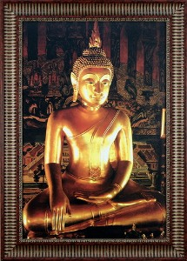
Неортодоксальні школи. Вчення Локаята (Чарвака)
Школи - локаята - вважають що світова релігія не потрібна, існує тільки те що відчуваємо, душа є тіло.
Мета життя - отримання
задоволення
(гедоністична філософія)

Slide 22
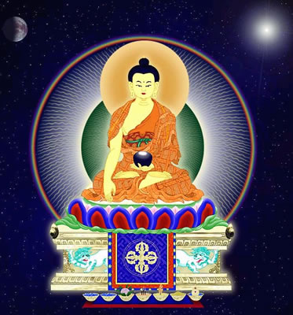
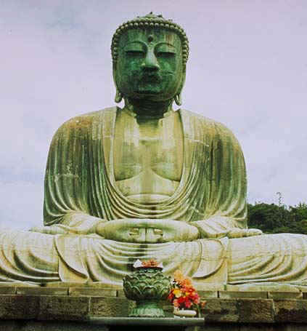
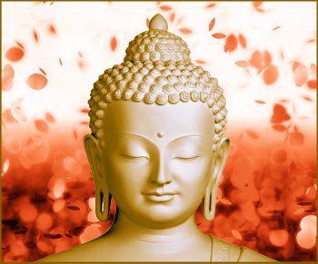
Неортодоксальні школи. Буддизм
Буддизм. Чотири благородних істини Будди:
1) життя наповнене стражданням;
2) існує причина виникнення страждань - емоції;
3) є можливість припинення страждань;
4) існує шлях, йдучи по якому можна позбутися від страждань і досягнути «нірвани».

Slide 23
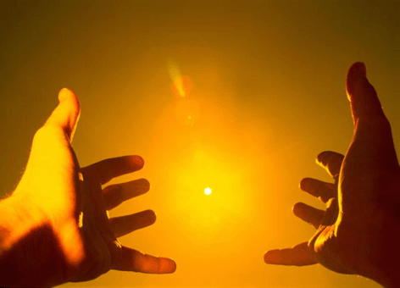
Неортодоксальні школи. Буддизм
Мета пізнання - звільнення людини від страждань.
Позбавлення від страждань можна досягти не в загробному, а в реальному житті. Таке припинення страждань називається у буддистів «нірваною».
Буквальне значення цього слова «угашения».
Під нірваною буддисти розуміють стан повної
незворушності, звільнення від
усього, що приносить біль,
відволікання від зовнішнього
світу, а також від світу думок.

Slide 24
Шлях порятунку в буддизмі
1) правильне мислення;
2) правильна мова;
3) правильні дії;
4) правильний спосіб життя;
5) правильне бачення;
6) правильне враження;
7) правильне зусилля;
8) правильне зосередження.

Slide 25
Неортодоксальні школи.Джайнізм
Джайнізм ( «переможець») - релігійно-філософське вчення, що виникло в Індії приблизно в VI столітті до н. е.
Засновник - Вардхамана або Джина Махавіра.
Налічує приблизно 8 млн прихильників, з яких 4 млн в Індії.
Мета філософії джайнізму - «святість», особливий образ поведінки, за допомогою якого досягається зазначене звільнення.
Джерелом мудрості в джайнизмі вважається не бог, а особливі святі, які досягли сили і щастя на основі досконалого знання і за допомогою певної поведінки.
Джайнізм як етичне вчення спирається на особливе вчення про буття. Згідно з цим вченням, існує безліч речей, наділених реальністю, що володіють, з одного боку, постійними, або субстанціальним, з іншого - випадковими, або минущими властивостями.

Slide 26
Неортодоксальні школи.Джайнізм
Об'єкти шанування -24 пророка.
Джайнізм, як і буддизм, відкинув догмат про непогрішимість вед (найдавніших збірників релігійних текстів, які надають авторитет жерцям).
Основоположним моментом доктрини джайнізму є положення про те, що заподіяння шкоди живим істотам є найбільшим гріхом, а строгий аскетизм і відмова від бренной власності - найбільшої чеснотою.
Одягнені джайни в білі тоги.
Чоловіки з непокритою головою, жінки – в білих хустках. У кожного на шиї білий шарф.
Джайни постійно закривають їм рот, їх знімають
лише під час молитви або їжі.

Slide 27
Джайни

Slide 28
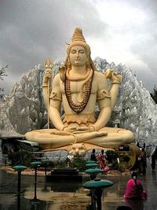
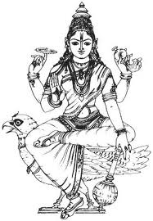
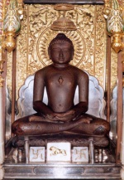
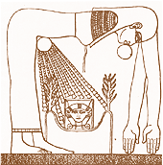
Джайнізм
В основі джайністського вчення лежать 4 принципи: Ахісма - ненасильство і непротивлення злу насильством, Сат’я - правдивість думки й мови, Астей - заборона злодійства («не вкради») і Апаріграха (аскетизм) - відмова від мирської суєти.
Джайністи дотримуються найсуворішої заборони на вживання в їжу м'яса. Вони ніколи не торкаються до м'яса або до тіла вбитої тварини, не беруть участі в справах або діях, що можуть спричинити за собою насильство або вбивство будь-якого життя (будь це людина, тварина, комаха або мікроб).

Slide 29
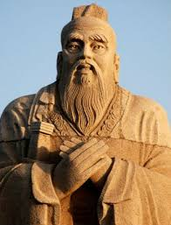
ФІЛОСОФІЯ СТАРОДАВНЬОГО КИТАЮ
«Не можна навчитися управляти державою і людьми, якщо не вмієш управляти собою, своєю психікою. Спочатку лю­дина повинна навести порядок в собі, потім у своїй сім'ї і тільки після того у державі»
Конфуцій.

Slide 30
Відмінні риси старокитайської філософії
1. Життєво-практична спрямованість. Давньокитайска філософія шукає відповідь на два основних питання:
- в чому причина зла, страждань, як їх уникнути і стати щасливим?
- як ефективно управляти державою?
2. Слабкий зв'язок з наукою.
3. Тісний зв'язок з політикою.
4. Існування безлічі шкіл, що борються між собою.
5. Не систематизована.

Slide 31
Основні філософські школи Стародавнього Китаю

Slide 32
Даосизм- традиційне китайське вчення
Засновник - Лао-цзи.
Головна робота – «Даодецзін» (Книга про дао і де).
Представників цієї школи називають даосами.
Центральне поняття даосизму -
«Дао» (дослівно «шлях», «дорога»).
Дао розуміється як: початок і завершення
всього існуючого; загальний універсальний
закон, яким все підпорядковується;
Де - це Дао в світі буття, воно є сприйняттям
(На відміну від Дао) і проявляється в моральних вчинках людини.

Slide 33
Концепція управління даосів
Причину всіх негараздів і страждань даосизм бачить в порушенні дії Дао.
Щоб стати щасливою, людина повинна спробувати пізнати Дао, встати на цей шлях, і слідувати за ним завжди.
Люди не повинні протидіяти дії Дао, так як їх зусилля можуть привести до зворотних, небажаних результатів.

Slide 34
Щоб не збитися зі шляху Дао, потрібно дотримуватися принципу «у-вей» (дослівно – «недіяння»).
無為 – «у вей»

Slide 35
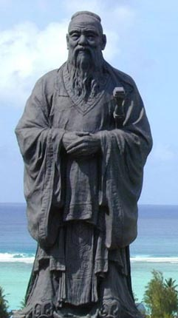
Конфуціанство
Засновник:
Кун Фу-цзи (Конфуцій).
Жив в 551-479 рр. до н.е.
Основна робота Конфуція – «Лунь Юй» («Бесіди і висловлювання»).

Slide 36
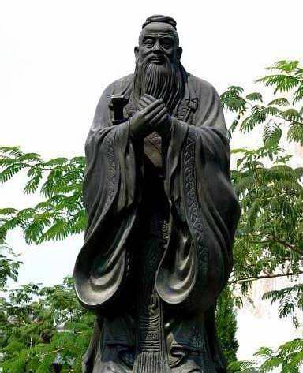
Основні ідеї Конфуція
У центрі уваги конфуціанців –
проблеми взаємин між людьми,
проблеми виховання.
Основні висновки:
• Держава розуміється як велика
Родина.
• Правитель - батько і мати народу.
• Керувати людьми потрібно не
силою юридичного закону, а силою
морального прикладу, не примусом,
а переконанням.
• Ідеал людини - благородний муж,
що володіє такими якостями як людяність, порядність, знання пристойності, мудрість, лояльність.

Slide 37
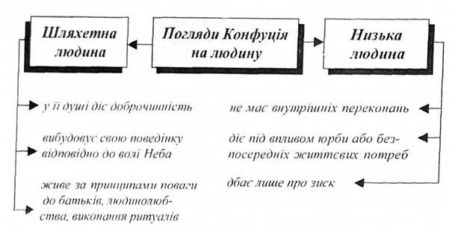

Slide 38
Суть моральної теорії Конфуція
«Не роби іншим того, чого не бажаєш собі»

Slide 39
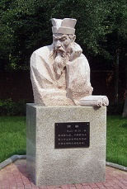
Легізм (законники)
Засновник: Шан Ян.
Протилежна конфуціанству концепція державного устрою:
• Держава - бездушний механізм.
• Правитель - деспот.
• Замість методів переконання –
правовий примус, покарання і т.д.

Slide 40
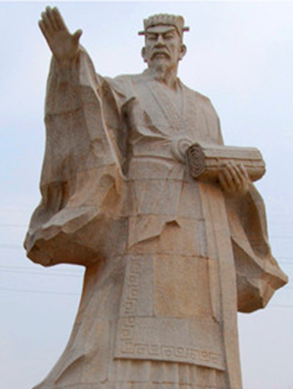
Легізм
Відкидали методи управління, засновані на ритуалах і традиціях, висміювали міркування людини про людинолюбство, борг, справедливість, братську любов
Легісти вважали, що для порядку в державі необхідно:
Мати в державі максимум покарань і мінімум нагород
Карати жорстко, вселяючи трепет
Жорстко карати за дрібні хуліганства, тоді умов для великих злочинів не з'явиться
Роз'єднувати людей взаємною підозрілістю, стеженням і доносами
Закладена в людині звірина сутність не може бути змінена вихованням, але прояви її можуть бути знищені єдиними строгими законами.

Slide 41
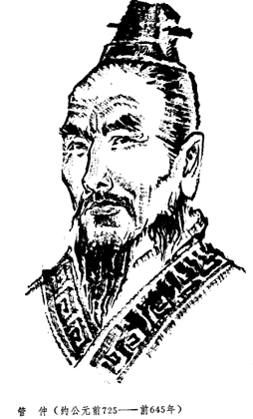
Моїзм
• Воля неба - це загальна любов і взаємна вигода.
• Розум - це розуміння суті речей.
Відкидає вплив Долі на життя людини, показуючи найбільш вразливе місце конфуціанського вчення: «Вимагати, щоб люди вчилися, і стверджувати, що є Доля, це все одно, що наказати людині укласти волосся і тут же збити з нього шапку».

